Slide 1
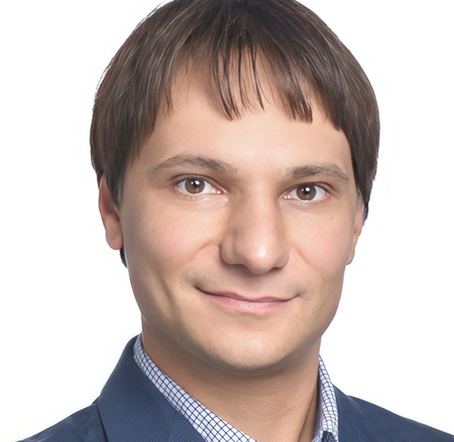
CDI будущего: от клиентских данных
к человеку
Павел Абдюшев
Директор по развитию продуктов

Slide 2
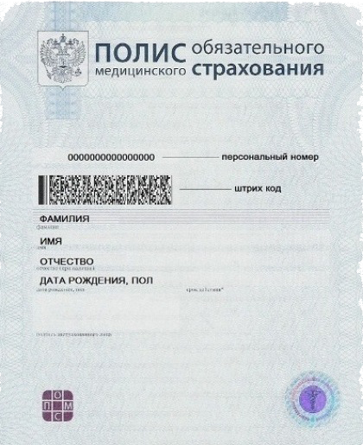
Эра до CDI (до 2011 г.)
Бизнес
Клиент
Стадия 1
Регуляторы
Legacy-системы
Человеческий фактор
Чёрные лебеди
SIM
Хаос в данных
Изменения внеш. среды
CARD
ПОЛИС
Ограничения железа
Барьеры

Slide 3
Прошлое (2011-2015)
Бизнес
Регуляторы
Legacy-системы
Человеческий фактор
Чёрные лебеди
Клиент
Стадия 2
Хаос в данных
Изменения внеш. среды
Ограничения железа
С
Customer
D
Data
I
Integration
SIM
CARD
ПОЛИС
Барьеры
тропинка

Slide 4
Прошлое (2011-2015)
С
Customer
D
Data
I
Integration
Бизнес
IT
Поиск клиента
Возможность построить продуктовый профиль клиента
Стандартизация данных
Сбор карточки клиента
Клиент ФЛ
ФИО
Пакет. T-1 или T-2
Дата рождения
Адреса
Документы
Телефоны
E-mail
Клиент
Упрощение заполнения форм
Возможность увидеть все продукты и услуги

Slide 5
Прошлое (2011-2015)
Бизнес
Бизнес
IT
Клиент Стадия 3
Поиск клиента
Возможность построить продуктовый профиль клиента
Стандартизация данных
Сбор карточки клиента
SIM
CARD
ПОЛИС
Клиент
Упрощение заполнения форм
Возможность увидеть все продукты и услуги

Slide 6
Настоящее (2015-2022)
«ПОД/ФТ»
Бизнес
Регуляторы
Legacy-системы
Человеческий фактор
Чёрные лебеди
Клиент Стадия 3
«ЦУС»
Хаос в данных
Изменения внеш. среды
«Единый клиент»
Ограничения железа
«ЕГРЮЛ Про»
«ПОД/ФТ»
«Единый адрес»
SIM
«ЦУС»
CARD
ПОЛИС
«Единый клиент»
«ЕГРЮЛ Про»
«Единый адрес»
Барьеры

Slide 7
Настоящее (2015-2022)
С
Customer
Бизнес
«ПОД/ФТ»
Клиент Стадия 3
Регуляторы
Legacy-системы
Человеческий фактор
Чёрные лебеди
«ЦУС»
Хаос в данных
Изменения внеш. среды
«Единый клиент»
Типы
Роли
Ограничения железа
«ЕГРЮЛ Про»
ФЛ
ЮЛ
Клиент
Проспект
Агент
Сотрудник
SIM
«Единый адрес»
CARD
ПОЛИС
Категории
VIP
мошенник
Зарплатный клиент
Барьеры

Slide 8
Настоящее (2015-2022)
С
Customer
D
Data
Типы
Роли
Персональные данные
Сим-карты
ФЛ
ЮЛ
Клиент
Проспект
Агент
Сотрудник
Связи
Полисы
Согласия
Договоры
Категории
Авто
Продукты
VIP
мошенник
Зарплатный клиент
Объекты недвижимости
Услуги
Банковские карты

Slide 9
Настоящее (2015-2022)
D
Data
I
Integration
С
Customer
Типы
Роли
ФЛ
ЮЛ
Клиент
Проспект
Агент
Сотрудник
Персональные данные
Сим-карты
Пакет. T-1 или T-2
Онлайн синхронный (SOAP)
Категории
Связи
Полисы
VIP
мошенник
Зарплатный клиент
Онлайн асинхронный (JMS)
Согласия
Договоры
Горячий резерв — интеграция между серверами ЕК
Внешние источники:
Авто
Продукты
(ФНС, Росстат, ЕФРСБ, СПАРК, СМЭВ, РФМ, X-Complience)
Объекты недвижимости
Услуги
Банковские карты

Slide 10
Настоящее (2015-2022)
Бизнес
I
Integration
С
Customer
D
Data
0,2 сек
1 сек
Типы
Роли
Персональные данные
Сим-карты
ФЛ
ЮЛ
Клиент
Проспект
Агент
Сотрудник
Связи
Полисы
Онлайн поиск и идентификация
Проверка по черным спискам
Учет согласий при коммуникации
Упрощение отчетности
Точная сегментация
Работа с лидами и VIPами
Выбор лучших контактов
Пакет. T-1 или T-2
Онлайн синхронный (SOAP)
Согласия
Договоры
CARD
Категории
Авто
Продукты
VIP
мошенник
Зарплатный клиент
Онлайн асинхронный (JMS)
Объекты недвижимости
Услуги
Банковские карты
Горячий резерв — интеграция между серверами ЕК
Внешние источники:
(ФНС, Росстат, ЕФРСБ, СПАРК, СМЭВ, РФМ, X-Complience)

Slide 11
Настоящее (2015-2022)
Бизнес
IT
0,2 сек
1 сек
Защита от ошибок
Распространение эталонных данных
Оповещения о проблемах
Отказоустойчивость
Мониторинг качества данных
Онлайн поиск и идентификация
Проверка по черным спискам
Учет согласий при коммуникации
Упрощение отчетности
Точная сегментация
Работа с лидами и VIPами
Выбор лучших контактов
CARD
CARD
Клиент
Моментальное отображение приобретенных продуктов в ЛК
Толерантность к ошибкам клиента
Легкость покупки новых услуг
Автоматическое обновление данных
CARD

Slide 12
Настоящее (2015-2022)
IT
Бизнес
0,2 сек
1 сек
Защита от ошибок
Распространение эталонных данных
Оповещения о проблемах
Отказоустойчивость
Мониторинг качества данных
Онлайн поиск и идентификация
Проверка по черным спискам
Учет согласий при коммуникации
Упрощение отчетности
Точная сегментация
Работа с лидами и VIPами
Выбор лучших контактов
CARD
CARD
Клиент
Моментальное отображение приобретенных продуктов в ЛК
Толерантность к ошибкам клиента
Легкость покупки новых услуг
Автоматическое обновление данных
CARD

Slide 13
Настоящее (2015-2022)
Бизнес
IT
Бизнес
0,2 сек
1 сек
Клиент: Стадия 4
Онлайн поиск и идентификация
Проверка по черным спискам
Учет согласий при коммуникации
Упрощение отчетности
Точная сегментация
Работа с лидами и VIPами
Выбор лучших контактов
Защита от ошибок
Распространение эталонных данных
Оповещения о проблемах
Отказоустойчивость
Мониторинг качества данных
CARD
CARD
SIM
CARD
ПОЛИС
Клиент
Моментальное отображение приобретенных продуктов в ЛК
Толерантность к ошибкам клиента
Легкость покупки новых услуг
Автоматическое обновление данных
CARD

Slide 14
Будущее (2023-…)
С
Customer
Бизнес
Клиент: Стадия 4
Типы
Категории
Роли
Клиент ФЛ
SIM
Объединения:
CARD
ПОЛИС
Домохозяйства
Клиент экосистемы
Группы компаний
Холдинги
Барьеры

Slide 15
Будущее (2023-…)
С
Customer
D
Data
I
Integration
Типы
Категории
Персональные данные
Устройства
Пакет, SOAP, JMS
Катастрофоустойчивость
Связи
Сессии, cookie
Внешние источники
Распределенные вычисления
Роли
Клиент ФЛ
Согласия
Коммуникации
Конфигуратор событий обратного потока
Обмен внутри экосистемы
Объединения:
Объекты владения
Фин. показатели
Домохозяйства
Клиент экосистемы
Группы компаний
Холдинги
Обмен между компаниями
Продукты и услуги
Атрибуты связей
Анкета ПОД/ФТ

Slide 16
Будущее (2023-…)
D
Data
I
Integration
С
Customer
Типы
Категории
Персональные данные
Устройства
Пакет, SOAP, JMS
Катастрофоустойчивость
Роли
Клиент ФЛ
Объединения:
Связи
Сессии, cookie
Внешние источники
Распределенные вычисления
Домохозяйства
Клиент экосистемы
Группы компаний
Холдинги
Согласия
Коммуникации
Конфигуратор событий обратного потока
Обмен внутри экосистемы
Объекты владения
Фин. показатели
Обмен между компаниями
Продукты и услуги
Атрибуты связей
Анкета ПОД/ФТ

Slide 17
Будущее (2023-…)
Бизнес
I
Integration
С
Customer
D
Data
0,15 сек
0,3 сек
Типы
Категории
Персональные данные
Устройства
Риалтайм поиск и идентификация
Автоматизация отчетности: реестр АСВ анкета ПОД/ФТ
Расчет ценности клиента
Подбор предложений и партнеров по геолокации клиента
Коммуникация, обеспечивающая лояльность
Обогащение профиля клиента данными из экосистемы
Связи
Сессии, cookie
Пакет, SOAP, JMS
Катастрофоустойчивость
Роли
Клиент ФЛ
Согласия
Коммуникации
Внешние источники
Распределенные вычисления
CARD
Объединения:
Объекты владения
Фин. показатели
Домохозяйства
Клиент экосистемы
Группы компаний
Холдинги
Продукты и услуги
Атрибуты связей
Конфигуратор событий обратного потока
Обмен внутри экосистемы
Анкета ПОД/ФТ
Обмен между компаниями

Slide 18
Будущее (2023-…)
Бизнес
IT
0,15 сек
0,3 сек
Постоянная актуализация данных
Дашборды для управления качеством данных
Защита клиентских данных
Обезличивание
Тестовый стенд под ключ
Риалтайм поиск и идентификация
Автоматизация отчетности: реестр АСВ анкета ПОД/ФТ
Расчет ценности клиента
Подбор предложений и партнеров по геолокации клиента
Коммуникация, обеспечивающая лояльность
Обогащение профиля клиента данными из экосистемы
CARD
CARD
Клиент
Релевантные предложения в ожидаемых каналах коммуникации
Быстрое обслуживание
Комплексные услуги от экосистемы
Учет предпочтений
CARD

Slide 19
Будущее (2023-…)
Бизнес
IT
0,15 сек
0,3 сек
Риалтайм поиск и идентификация
Автоматизация отчетности: реестр АСВ анкета ПОД/ФТ
Расчет ценности клиента
Подбор предложений и партнеров по геолокации клиента
Коммуникация, обеспечивающая лояльность
Обогащение профиля клиента данными из экосистемы
Постоянная актуализация данных
Дашборды для управления качеством данных
Защита клиентских данных
Обезличивание
Тестовый стенд под ключ
CARD
CARD
Клиент
Релевантные предложения в ожидаемых каналах коммуникации
Быстрое обслуживание
Комплексные услуги от экосистемы
Учет предпочтений
CARD

Slide 20
Будущее (2023-…)
Бизнес
0,15 сек
0,3 сек
IT
Риалтайм поиск и идентификация
Автоматизация отчетности: реестр АСВ анкета ПОД/ФТ
Расчет ценности клиента
Подбор предложений и партнеров по геолокации клиента
Коммуникация, обеспечивающая лояльность
Обогащение профиля клиента данными из экосистемы
Постоянная актуализация данных
Дашборды для управления качеством данных
Защита клиентских данных
Обезличивание
Тестовый стенд под ключ
CARD
CARD
Клиент
Релевантные предложения в ожидаемых каналах коммуникации
Быстрое обслуживание
Комплексные услуги от экосистемы
Учет предпочтений
CARD

Slide 21
Заключение
CDI
CDI – это лишь способ добраться от бизнеса до клиента
Что именно предлагать клиенту – решает только бизнес
Чем больше мы пониманием – тем больше предложений

Slide 22
Работаем с вами.
Для вас.
И ваших клиентов.
Павел Абдюшев
Директор по развитию продуктов

